Slide 1
LẬP TRÌNH CHO
TRÍ TUỆ NHÂN TẠO
Giảng viên: Nguyễn Văn Thiệu

Slide 2
Pandas
2

Slide 3
1. Giới thiệu
Pandas là thư viện của Python, thường dùng để:
Pandas thường được sử dụng với dataset, giải quyết được 5 bước trong xử lý và phân tích dữ liệu:
Load
Prepare
Manipulate
Model
Analyze
Pandas : “Panel Data” hoặc “Python Data Analysis” , được tạo ra từ năm 2008 bởi Webs McKinney
3

Slide 4
1. Giới thiệu
Các features nổi bật:
Fast and efficient DataFrame object with default and customized indexing.
Tools for loading data into in-memory data objects from different file formats.
Data alignment and integrated handling of missing data. Reshaping and pivoting of date sets.
Label-based slicing, indexing and sub setting of large data sets.
Columns from a data structure can be deleted or inserted.
Group by data for aggregation and transformations.
High performance merging and joining of data. Time Series functionality.

Slide 5
1. Giới thiệu
Pandas được build trên:
Numpy: data structure arrays
Scipy: statistical analysis
Matplotlib: Visualization
Scikit-learn: Machine learning algorithms
Mã nguồn: https://github.com/pandas-dev/pandas

Slide 6


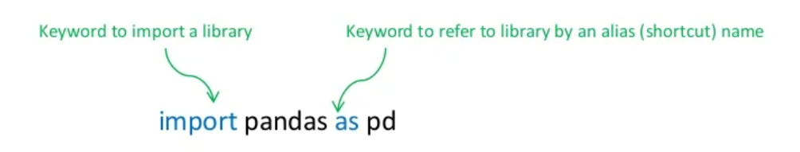
2.1 Cài đặt môi trường

Slide 7
2.2. Kiểu dữ liệu trong pandas
Pandas Type | Native Python Type | Description
object | string | The most general dtype. Will be assigned to your column if column has mixed types (numbers and strings).
int64 | int | Numeric characters. 64 refers to the memory allocated to hold this character.
float64 | float | Numeric characters with decimals. If a column contains numbers and NaNs(see below), pandas will default to float64, in case your missing value has a decimal.
datetime64, timedelta[ns] | N/A (but see the datetime module in Python’s standard library) | Values meant to hold time data. Look into these for time series experiments.

Slide 8
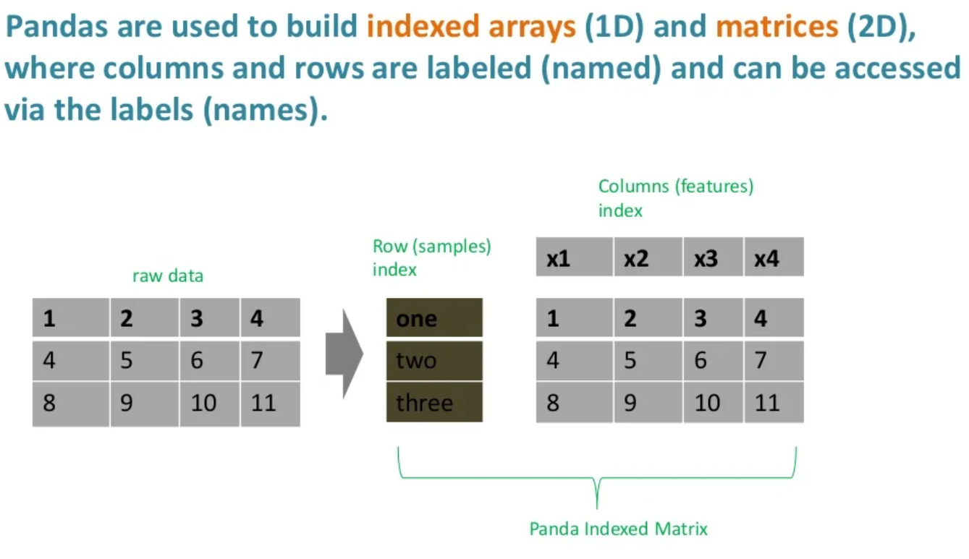
2.3 Thành phần chính trong pandas

Slide 9
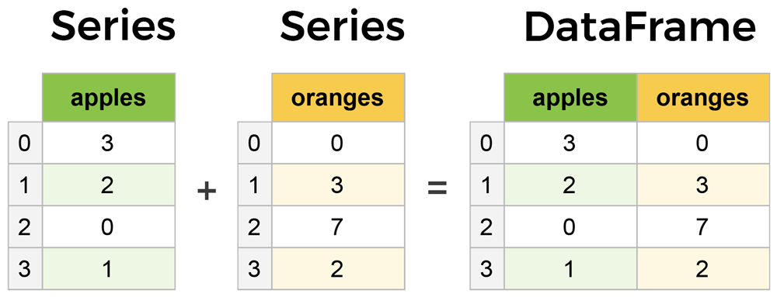
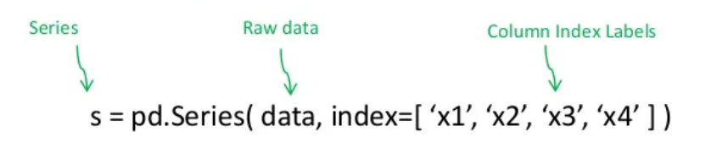
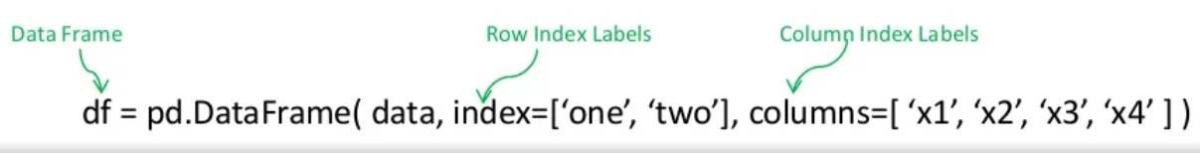
2.3 Thành phần chính trong pandas
2 thành phần chính là: Series và DataFrame
Series: là mảng 1D được gán nhãn, có thể chứa các loại dữ liệu khác nhau
DataFrame: là bảng (ma trận) 2D được gán nhãn, có thể chứa các loại dữ liệu khác nhau

Slide 10
3. Cách dùng Series
Khởi tạo bởi nhiều cách khác nhau:
Từ list, tuple, dictionary
Từ scalar value
Từ np.array
Cách truy cập phần tử:
Dùng vị trí (position) như ndarray
Dùng nhãn (label/index)
Từ np.array

Slide 11

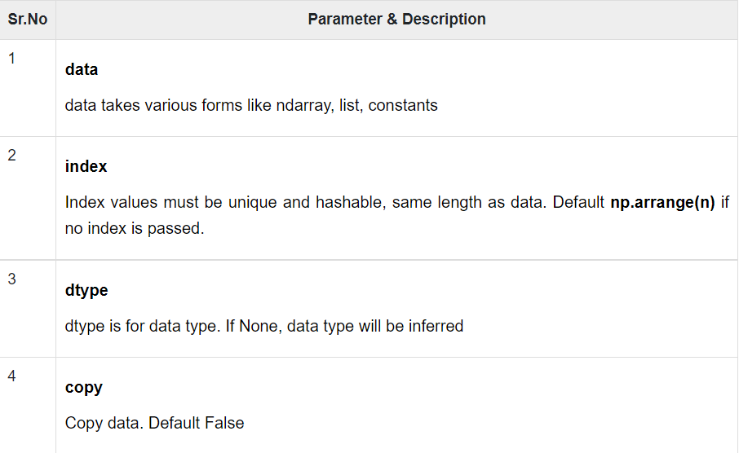
3. Cách dùng Series

Slide 12
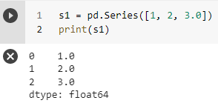
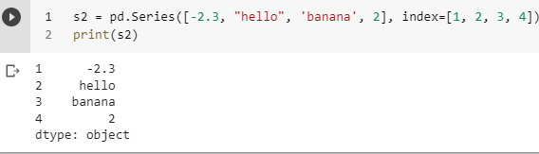
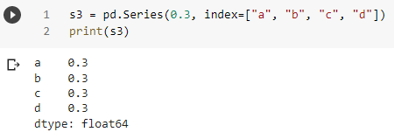
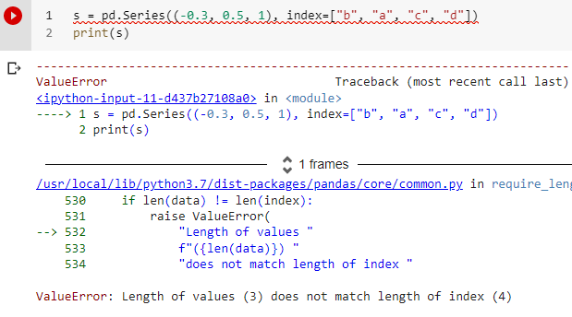
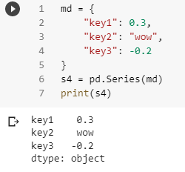
3. Cách dùng Series

Slide 13
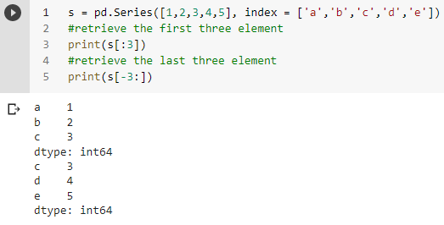
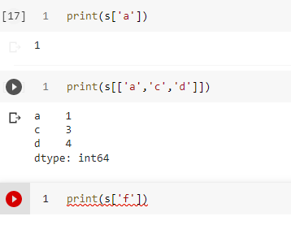
3. Cách dùng Series

Slide 14
4. Các dùng DataFrame
Khởi tạo bằng nhiều cách:
Từ list, tuple, dict
Từ numpy array
Từ Series, DataFrame khác
Từ file (csv, excel, json,…)
Từ SQL database
Truy cập phần tử:

Slide 15
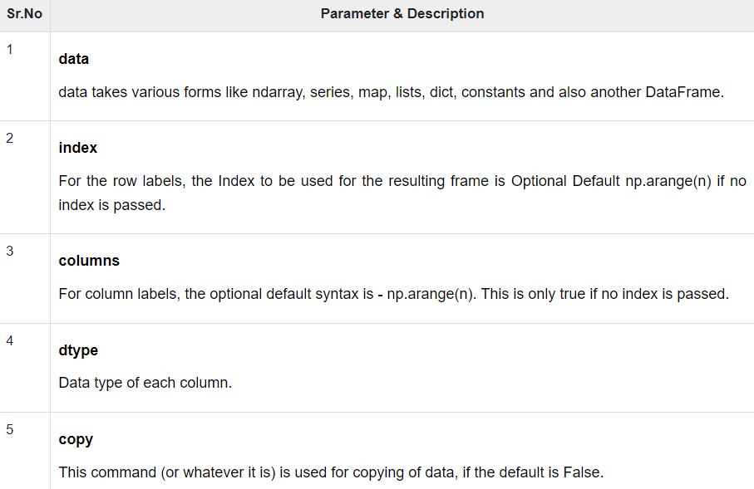
4.1 Cách tạo DataFrame

Slide 16
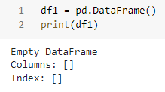
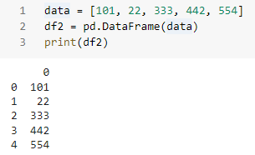
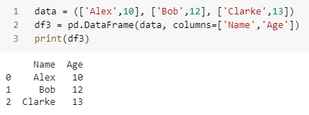
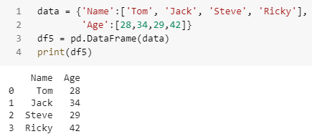
4.1 Cách tạo DataFrame

Slide 17
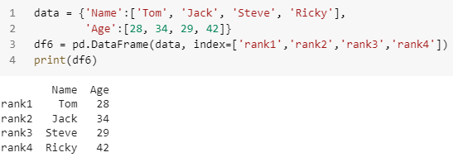
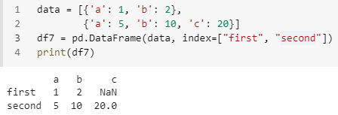
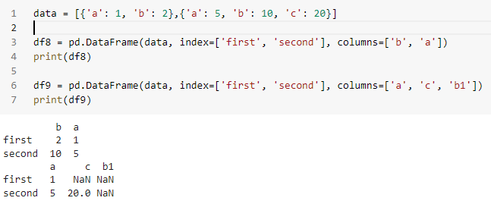
4.1 Cách tạo DataFrame

Slide 18
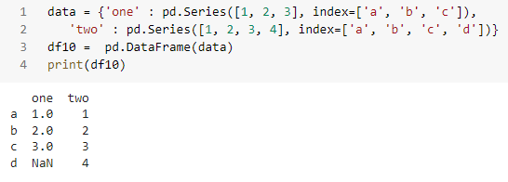
4.1 Cách tạo DataFrame

Slide 19


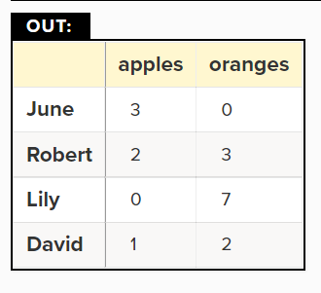
4.1 Cách tạo DataFrame

Slide 20

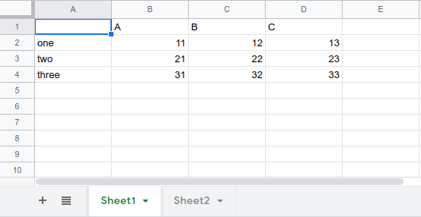
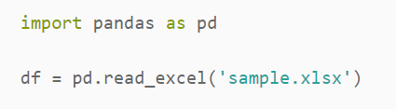
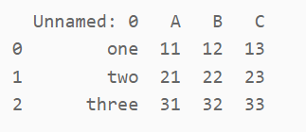
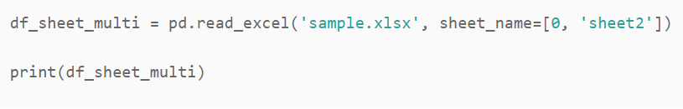

4.1 Cách tạo DataFrame
- Hàm read_excel() trong pandas dung thư viện xlrd

Slide 21

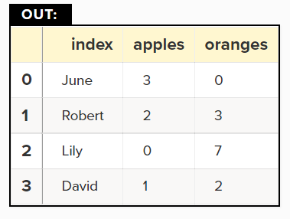

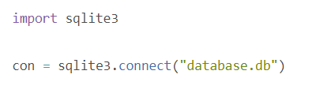

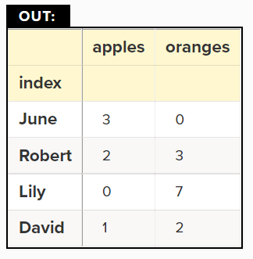

4.1 Cách tạo DataFrame
Cần tạo kết nối dung thư viện thích hợp của python (pysqlite3).
Truyền câu lệnh query vào pandas
Ví dụ SQLite database có bảng tên là: purchases

Slide 22
4.2 Thuộc tính của DataFrame object
df.attribute | description
dtypes | list the types of the columns
columns | list the column names
axes | list the row labels and column names
ndim | number of dimensions
size | number of elements
shape | return a tuple representing the dimensionality
values | numpy representation of the data

Slide 23
4.2 Thuộc tính của DataFrame object
In [4]:
#Check a particular column type
df['salary'].dtype
Out[4]: dtype('int64')
In [5]:
#Check types for all the columns
df.dtypes
Out[4]:
rank
discipline
phd
service
sex
salary
dtype: object
object
object
int64
int64
object
int64

Slide 24
4.2 Thuộc tính của DataFrame object
Find how many records this data frame has;
How many elements are there?
What are the column names?
What types of columns we have in this data frame?

Slide 25
4.3 Các hàm của DataFrame object
- Có thể dùng hàm dir() để liệt kê toàn bộ thuộc tính và hàm trong DF: dir(df)
df.method() | description
head( [n] ), tail( [n] ) | first/last n rows
describe() | generate descriptive statistics (for numeric columns only)
max(), min() | return max/min values for all numeric columns
mean(), median() | return mean/median values for all numeric columns
std() | standard deviation
sample([n]) | returns a random sample of the data frame
dropna() | drop all the records with missing values

Slide 26
4.3 Các hàm của DataFrame object
Give the summary for the numeric columns in the dataset
Calculate standard deviation for all numeric columns;
What are the mean values of the first 50 records in the dataset?
Hint: use head() method to subset the first 50 records and then calculate the mean

Slide 27
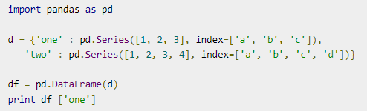
4.4 Selection, addition, deletion theo cột

Slide 28
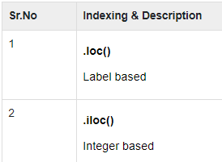
4.5 Indexing và Selecting

